Slide 1
ATUALIDADES DA PARÁBOLA DO FILHO PRÓDIGO
Expositor: Sebastião Geraldo de Oliveira
Niterói, 19.01.2019

Slide 2
FIGURAS ALEGÓRICAS
FÁBULA: Narração alegórica, cujas personagens são, em regra, animais e que encerra uma lição de moral.
APÓLOGO: Alegoria em que figuram falando animais e coisas inanimadas.
PARÁBOLA: Narrativa com fundo moral e espiritual, cujos personagens são apenas seres humanos.
As parábolas no Evangelho são como as sementes divinas que desabrochariam, mais tarde, em árvores de misericórdia e de sabedoria para a Humanidade - Emmanuel.
PRÓDIGO: Dissipador, esbanjador, que gasta em excesso

Slide 3
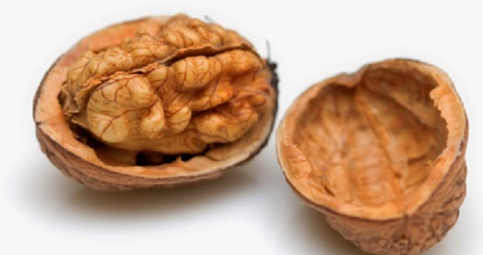
PROPÓSITO DA PARÁBOLA
JESUS: Ensinou por meio das parábolas, isto é, situações do quotidiano para facilitar a comparação com os seus ensinos. É como a noz dentro da casca, vamos tirando os véus... Tiramos a casca do fruto para saborear seu conteúdo.
É mais fácil usar imagens do que conceito racional; é de mais fácil apreensão.
Além de enxergar o símbolo nas parábolas, deve-se buscar o sentido do simbolizado.

Slide 4
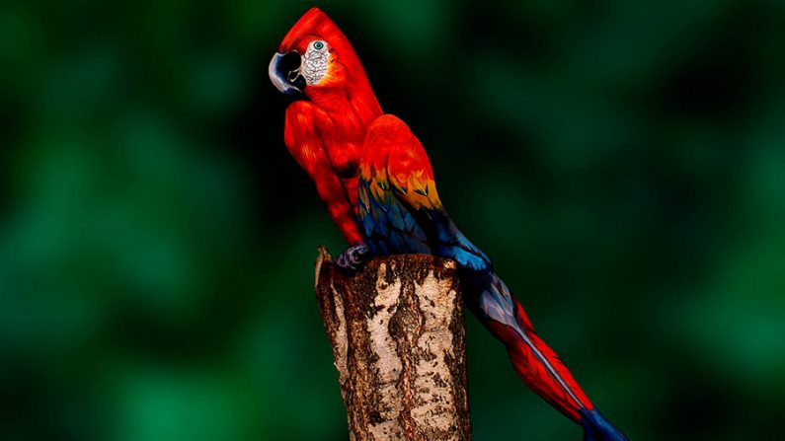
Trabalho do artista italiano Johannes Sotter : Arara?

Slide 5
1ª ETAPA: Exigir os bens e dissipá-los (LC 15-11 a 13)
Um homem tinha dois filhos. Disse o mais moço a seu pai: Meu pai, dá-me a parte dos bens que me toca e ele repartiu os seus haveres entre ambos. Poucos dias depois o filho mais moço ajuntando tudo que era seu, partiu para um país longínquo (terra distante) e lá dissipou todos os seus bens, vivendo dissolutamente.
O filho mais jovem pedia pedir adiantamento da herança?
A.T.: Ao filho e à mulher, ao irmão e ao amigo não dês poder sobre ti, durante a vida; e não entregues a outro as tuas posses, para não suceder que te arrependas e tenhas de pedi-las de volta. (Eclesiástico, 33:20)
Código Civil: Art. 426. Não pode ser objeto de contrato a herança de pessoa viva.
No texto grego: “Pai, concede-me a parte da natureza (ousia) que me convém”. → (Dar vazão à substância de cada um...).
Na Vulgata Latina: “Dá-me a porção da substância que me pertence”
Os tradutores geralmente equiparam substância à dinheiro.

Slide 6
1ª ETAPA: Exigir os bens e dissipá-los (LC 15-11 a 13)
Um homem tinha dois filhos. Disse o mais moço a seu pai: Meu pai, dá-me a parte dos bens que me toca E ele repartiu os seus haveres entre ambos. Poucos dias depois o filho mais moço ajuntando tudo que era seu, partiu para um país longínquo (terra distante) e lá dissipou todos os seus bens, vivendo dissolutamente.
Emmanuel: Examinado a figura do filho pródigo toda gente idealiza um homem rico, dissipando possibilidades materiais... O quadro, todavia, deve ser ampliado abrangendo possibilidades diferentes. Os filhos pródigos não respiram somente onde se encontra dinheiro em abundância (PN, 24)
Emmanuel: Anseias respirar a fé pura, contudo, trazes remorso e tristeza. Dissipaste as forças da vida, extraviaste votos santificantes, errastes, caísse em negação, qual viajor que perdesse a luz... (PVE,97)

Slide 7
1ª ETAPA: Exigir os bens e dissipá-los: (LC, 15:11 a 13)
Um homem tinha dois filhos. Disse o mais moço a seu pai: Meu pai, dá-me a parte dos bens que me toca e ele repartiu os seus haveres entre ambos. Poucos dias depois o filho mais moço ajuntando tudo que era seu, partiu para um país longínquo (terra distante) e lá dissipou todos os seus bens, vivendo dissolutamente.
Aqui o filho jovem pede a independência, a liberdade, não quer mais ser criança; só quer a parte que lhe toca.
Veja que o Pai não protesta, nem aparece nenhuma mãe chorando, reconhece que isto será bom para o seu filho...
É um primeiro estágio do exercício livre-arbítrio
Há pródigos em todos os campos da atividade humana ...
Perdulários da inteligência; artistas negligentes; dissipadores de tempo, de saúde, de oportunidades etc.

Slide 8
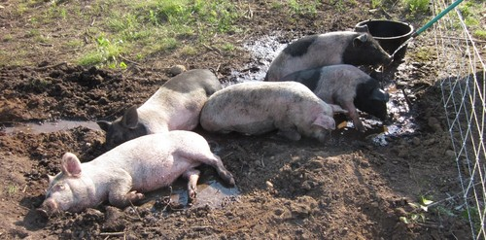
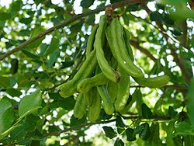
2ª ETAPA: O encontro com a realidade (LC, 15- 14 a 17)
Depois de ter consumido tudo, sobreveio àquele país uma grande fome e ele começou a passar necessidades. Então foi encostar-se (agregou-se ou pôs a serviço) a um dos cidadãos daquele país e este o mandou para seus campos a guardar porcos; ali desejava ele fartar-se das alfarrôbas que os porcos comiam, mas ninguém lhas dava.
Aquela outra terra significa também outra sintonia espiritual
Depois que consome tudo vem o sofrimento, dor, miséria ...
Agregou-se a um cidadão daquela terra (o mesmo padrão vibratório), mas não saciava a sua fome (guardar porcos).
Caindo, porém, em si, disse: Quantos jornaleiros (trabalhadores) de meu pai têm pão com fartura e eu aqui, morrendo de fome!
Nem o porco, porque tem unha fendida, mas não rumina: imundo vos será (Dt, 14:8).

Slide 9
2ª ETAPA: O encontro com a realidade: (LC, 15- 14 a 17)
Caindo, porém, em si, disse: Quantos jornaleiros de meu pai têm pão com fartura e eu aqui, morrendo de fome!
Experimenta a angústia da inutilidade
O jovem procura o alimento espiritual e não encontrava
Reclama da fome de paz; alimentos materiais não saciam a fome espiritual!
O jovem, então, entrou em si para regressar ao Pai
Cair em si a tempo (Maria de Magdala, Pedro, Paulo); tarde demais (Judas);
Emmanuel: ... Exclamam desalentados: Quantos trabalhadores pequeninos guardam o pão da tranquilidade, enquanto a fome de paz me tortura o espírito! (PN, 24)

Slide 10
O EFEITO DO CAIR EM SÍ...
Depois do ingresso no “Eu Divino” o filho começa o regresso ao Lar Paterno
Cair em si: significa, na verdade, uma “queda” para o alto!

Slide 11
3ª ETAPA: Plano do caminho de volta (LC, 15 - 18 a 19)
Levantar-me-ei, irei a meu pai e dir-lhe-ei: Pai, pequei contra o céu e diante de ti; já não sou digno de ser cha-mado Teu filho; trata-me como um dos teus jornaleiros.
Resolução de levantar-se para a ação regeneradora;
Atitude de planejar o caminho da elevação;
Mentalizar o caminho que deseja percorrer
Sair da ociosidade para o movimento reconstrutivo;
Tocado pela humildade, já dispensa as prerrogativas de filho, contentando-se em ser apenas um servo do pai!
A importância da fé: E não se fez ali muitos milagres, por causa da incredulidade deles (MT, 13:58).

Slide 12
4ª ETAPA: A recepção do Pai: (LC, 15 - 20 a 21)
E levantando-se foi a seu Pai. Estando ele ainda longe, seu Pai viu-o e teve compaixão dele, e, correndo, o abraçou e o beijou. Disse-lhe o filho: Pai, pequei contra o céu e diante de ti; já não sou digno de ser chamado teu filho.
O Filho resoluto passou do planejamento à ação
Muitos de nós evitamos o “Levantar e ir ao encontro do Pai”
Desde longe o Pai pressentiu o seu retorno
O Pai amigo, recebe o filho pródigo de braços abertos, sem cobranças, sem censura; o remorso era do filho
Não exigiu condições, foi correndo ao seu encontro
É a demonstração mais evidente contra a ideia do “fogo eterno” ou do inferno, das penas eternas.

Slide 13
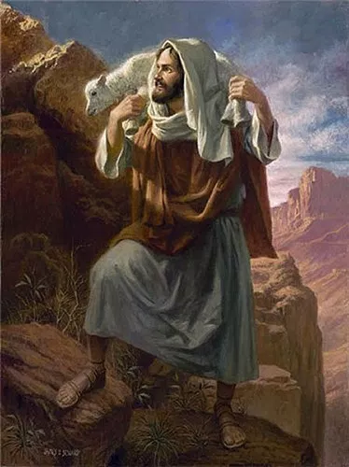
4ª ETAPA: A recepção do Pai: (LC, 15 - 20 a 21)
“Quem de vós, se tiver cem ovelhas e perder uma, não deixa as outras noventa e nove no deserto para ir à procura da que se perdeu até encontrá-la.” (LC, 15:4)

Slide 14
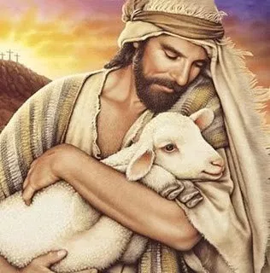
4ª ETAPA: A recepção do Pai: (LC, 15 - 20 a 21)
“Quem de vós, se tiver cem ovelhas e perder uma, não deixa as outras noventa e nove no deserto para ir à procura da que se perdeu até encontra-la.” (LC, 15:4)

Slide 15
5ª ETAPA: A comemoração (LC, 15, 22-24)
O Pai, porém, disse aos seus servos: Trazei depressa a melhor roupa e vesti-o, e ponde-lhe o anel no dedo e sandálias nos pés; trazei também o novilho cevado, matai-o, comamos e regozijemo-nos porque este meu filho era morto e reviveu, estava perdido e se achou. E começaram a regozijar.
O Pai abre as portas para a regeneração do filho;
Roupa: novo perispírito; anel = compromisso; sandálias = não era servo
O novilho cevado (matar a natureza animal)
O Pai manda celebrar uma festa para comemorar a conversão
O filho é o pecador convertido que despertou para a redenção
Haverá maior júbilo no céu por um pecador que se arrepende, do que por 99 justos que não necessitam de arrependimento - LC, 15, 7.

Slide 16
6ª ETAPA: A indignação do filho mais velho (LC, 15, 25-30)
Ora, o seu filho mais velho estava no campo; e, quando voltou e foi chegando à casa, ouviu a música e a dança, e chamando os criados perguntou-lhes o que era aquilo. Um deles respondeu: chegou teu irmão e teu pai mandou matar o novilho cevado, porque o recuperou com saúde. Então ele se indignou e não queria entrar: e, sabendo disso, seu pai, saindo, procurava conciliá-lo.
O servo dá a boa notícia e explica a decisão do pai;
O filho egoísta (não percebido) e a explosão de ciúme;
Ao contrário do filho pródigo o outro era avarento;
O Pai “saindo” procura conciliar
O filho mais velho dominado pelo ego humano não descobriu ainda o Eu Divino (Não ocorreu o cair em si...)

Slide 17
6ª ETAPA: A indignação do filho mais velho (LC, 15, 25-30)
Mas ele respondeu: há tantos anos que te sirvo sem jamais transgredir uma ordem tua, e nunca me deste um cabrito para eu me regozijar com os meus amigos; mas, quando veio este teu filho que gastou teus bens com meretrizes, tu mandaste matar o novilho mais gordo.
O filho mais velho censura o pai generoso, mostrando-se avarento, sem partilhar da sua alegria, com ciúme;
O servo da fazenda fala: teu irmão chegou; ele reclama com o pai: quando veio este teu filho → Dissonância espiritual...
Parece que o filho egoísta até lastima o dever cumprido...
O filho pródigo já estava mais próximo da redenção porque o remorso e as lições já estavam no seu coração.
Já contava com o tesouro da experiência

Slide 18
6ª ETAPA: A lição do pai: (LC, 15 - 31 a 32).
Respondeu-lhe o Pai: filho, tu sempre estás comigo, e tudo que é meu é teu; entretanto, cumpria regozijarmo-nos e alegrarmo-nos porque este teu irmão era morto e reviveu, estava perdido e seu achou . (LC, 15, 11-32)
O pai disse: este teu irmão estava morto e reviveu!
O jovem não voltou ao ponto de partida, mas muito mais acima; não foi só um regresso, foi uma passagem da culpa para a redenção;
“O mal do Egoísta é muito mais profundo, está mais radicado que o do Pródigo. Este tem qualidades ao lado dos defeitos. Aquele não tem vícios, mas igualmente não tem virtudes”. Cf. Vinicius. Nas pegadas do mestre.
Haverá maior júbilo no céu por um pecador que se arrepende, do que por 99 justos que não necessitam de arrependimento - LC, 15, 7

Slide 19
6ª ETAPA: A lição do pai: (LC, 15 - 31 a 32).
Respondeu-lhe o Pai: filho, tu sempre estás comigo, e tudo que é meu é teu; entretanto, cumpria regozijarmo-nos e alegrarmo-nos porque este teu irmão era morto e reviveu, estava perdido e seu achou . (LC, 15, 11-32)
O filho pródigo depois que passou pelo “Entrar em si” passou a vibrar em outra faixa...
Vê, pois, se a luz que há em ti não sejam trevas. (LC, 11:35)
“Depois das tarefas executadas no plano físico, possuirás tão somente a extensão e a quantidade de céu que houveres edificado dentro de ti.” Emmanuel - Benção de Paz, 37.
Eu vim trazer fogo à terra, e que quero senão que ele se acenda? (LC, 12:49).

Slide 20
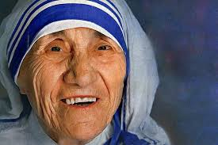
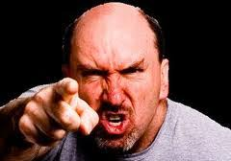
O SOFRIMENTO E A EVOLUÇÃO – Huberto Rohden
Vanguarda dos Regenerados | Sofrimento purificador
Exército dos Conformados | Não melhora, nem piora
Retaguarda dos Revoltados | Piora com o sofrimento
20

Slide 21
MUITO OBRIGADO
PELA ATENÇÃO!
Sebastião Geraldo de Oliveira

